Slide 1
Optimalisatie Basisschool Henri D’Haese
2 december 2020
Infosessie over de bouwwerken

Slide 2
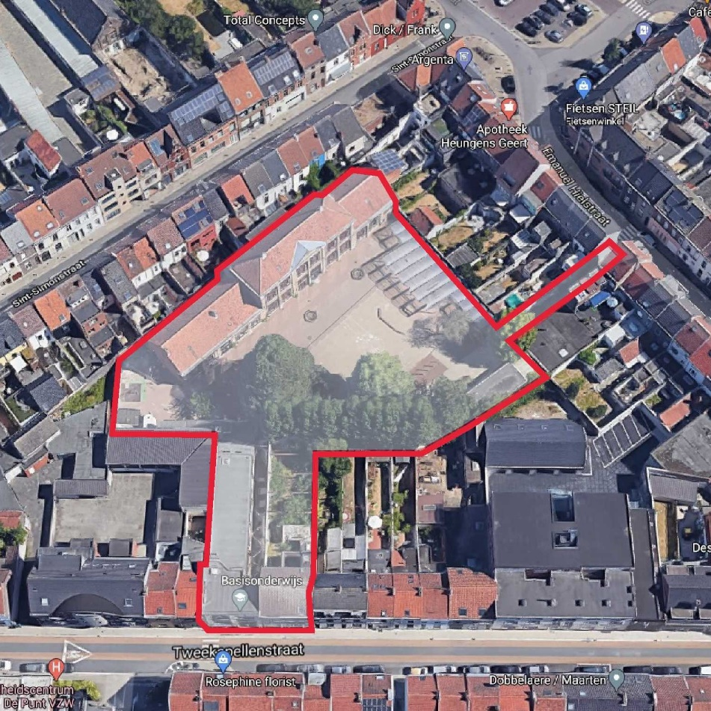
Filmpjes schepenen
Storms + Decruyenaere
Meer dan een bouwproject:
een school
veilig, gezond, milieuvriendelijk
open voor de wijk
Introductiefilmpjes van onze schepenen

Slide 3
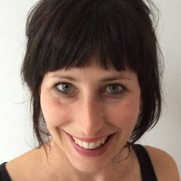
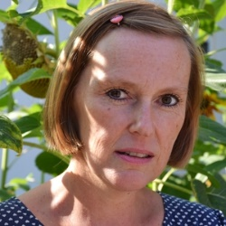
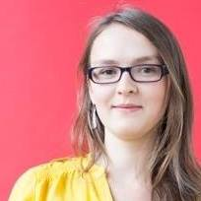
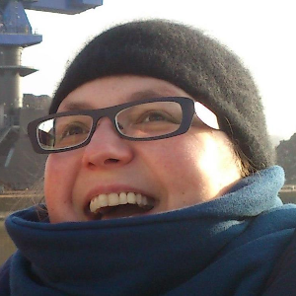
Annelies Decraene
Masterprojectleiding
Departement OOJ
Cindy Bernaert
Directie school
IVA stedelijk onderwijs Gent
Hanne Vermeiren
Projectleiding werken
Departement FM
Fien Matthys
Wijkregisseur
Dienst Beleidsparticipatie
Team

Slide 4
Bouwproject

Slide 5
Inhoud presentatie
Bouwproject
Waarom deze werken?
Wat houdt dit in?
Hoe verlopen de werken?
Communicatie

Slide 6
oud plan
nieuw plan
Waarom doen we deze werken?

Slide 7
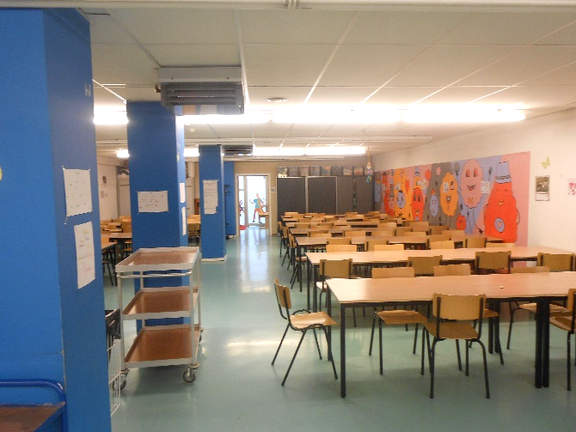
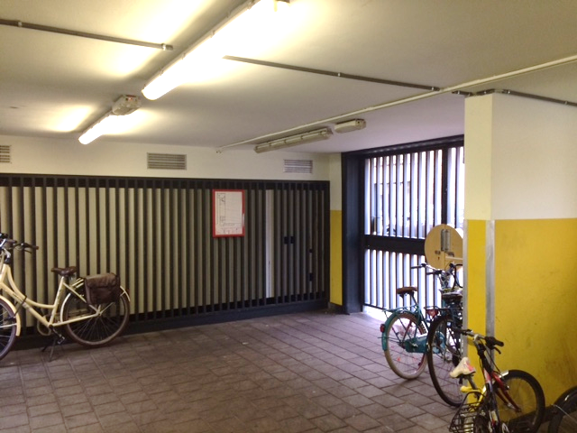
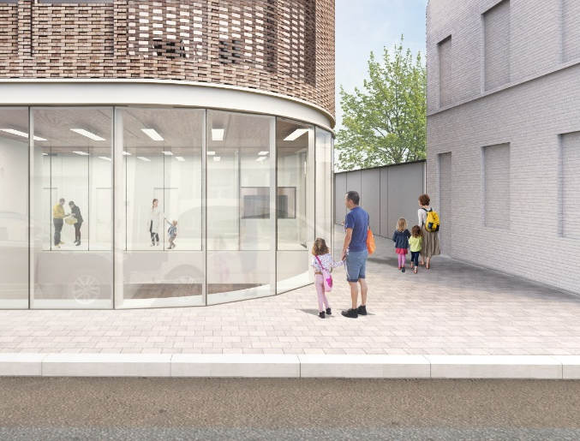
Een school die Functioneler,
eigen refter
zichtbaar
in de wijk
breder gebruik

Slide 8
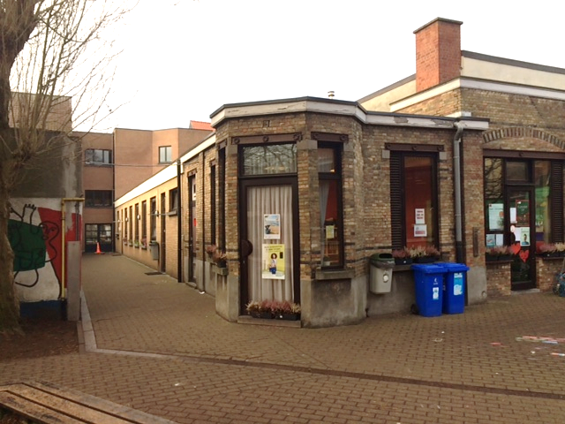
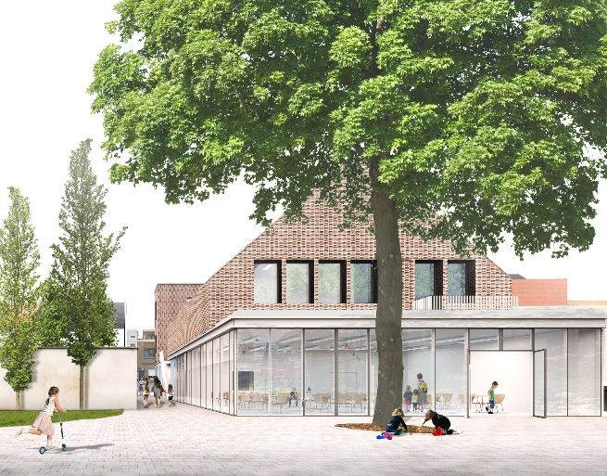
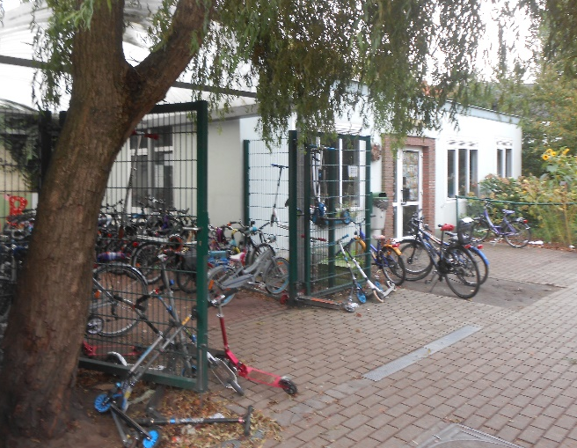
Kwalitatiever en Duurzamer,
van verouderde gebouwen
ruime fietsenstalling
naar een compacter, comfortabeler schoolgebouw

Slide 9
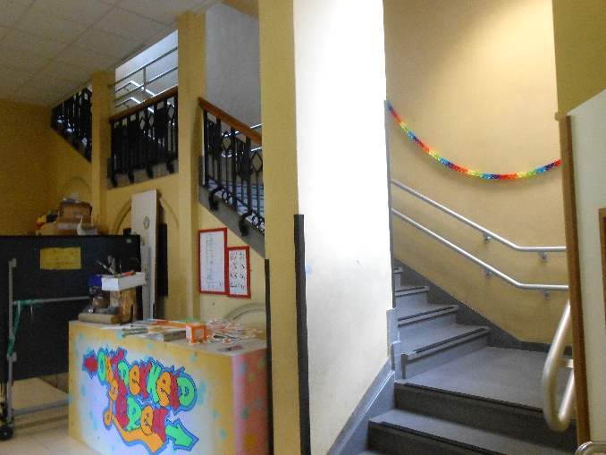
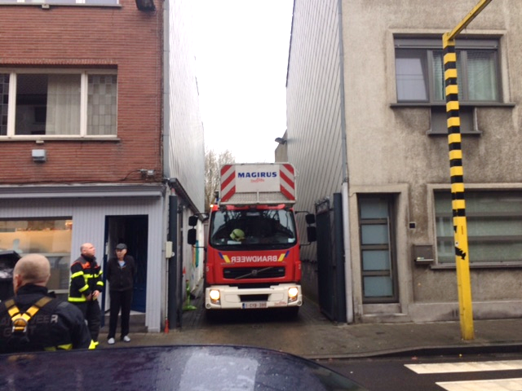
Veiliger & Toegankelijker,
brandveilig
toegankelijke site
rolstoel
vriendelijk

Slide 10
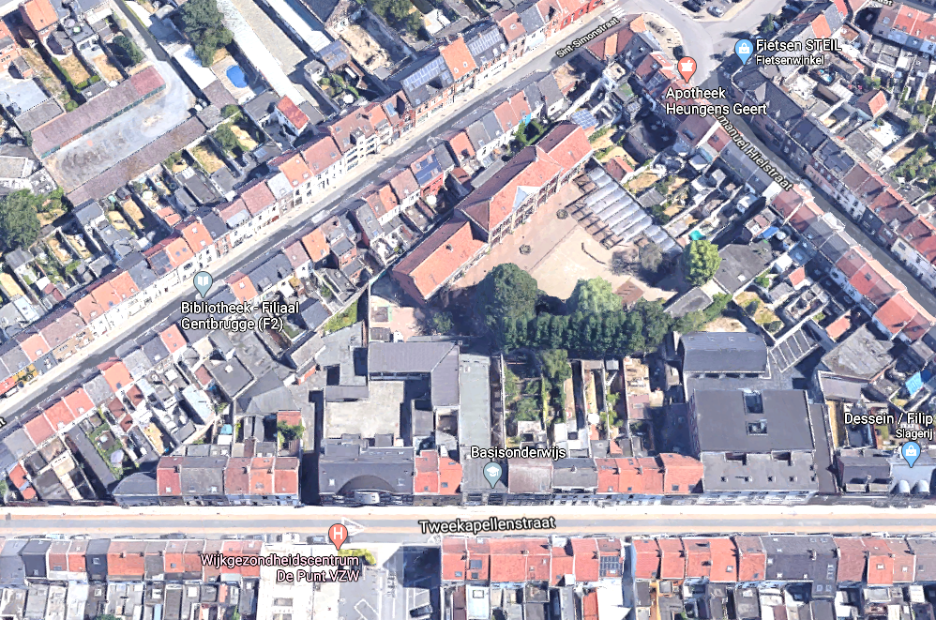
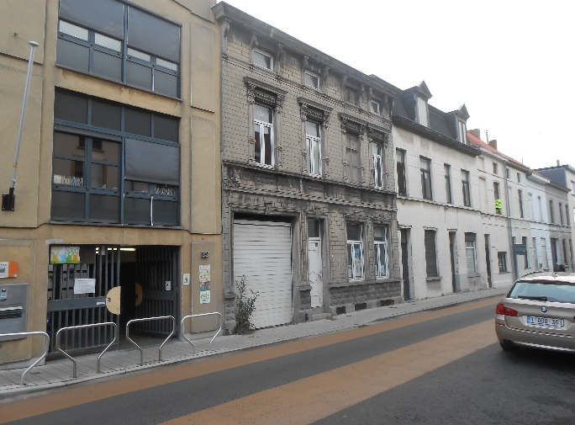
& Gezonder wordt..
Saneren bodem
beschermen van de lindeboom
verwijderen asbest

Slide 11
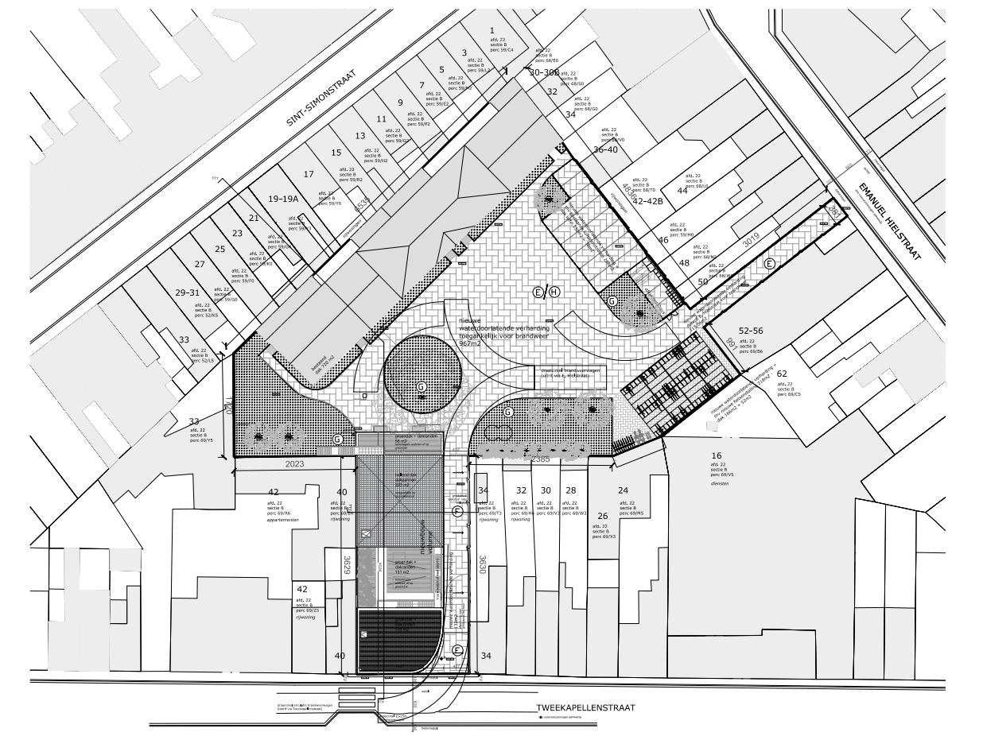
Wat houden de werken in?

Slide 12
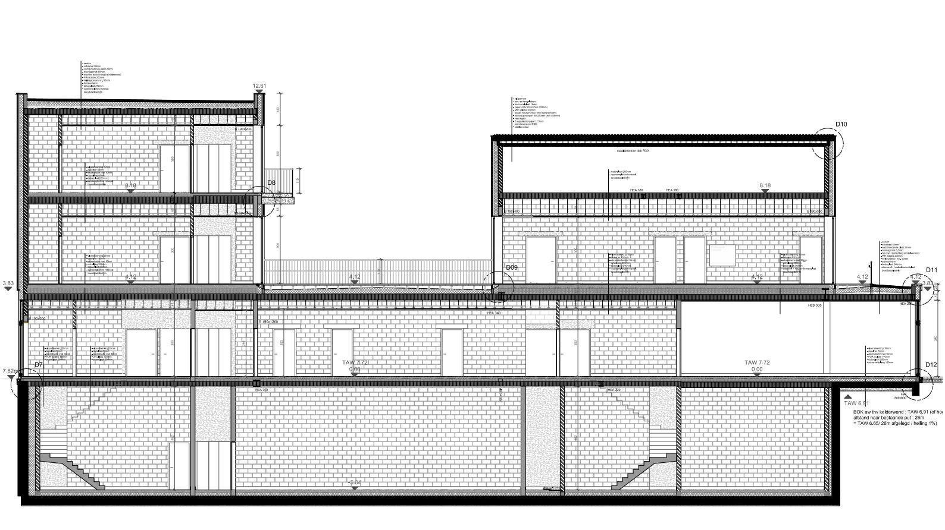
NIEUWBOUW:
kelder:
sportzaal, berging, kleedkamers, technieken
gelijkvloers:
refter, berging, keuken, sanitair, lerarenkamer, directie, secretariaat, EHBO, archief, douches personeel
verdiepen:
4 klaslokalen >50m2, 2 klaslokalen <50m2, 1 zorgklas, technieken
klas
klas
klas
sanitair - personeelsruimtes
refter
sportzaal

Slide 13
VERBOUWING:
gelijkvloers:
Stookplaats
Nieuw sanitair
Extra vluchtweg
oud plan
nieuw plan
Tijdelijke
verhuis
2B
stookpl
nieuw sanitair
2e vluchtweg

Slide 14
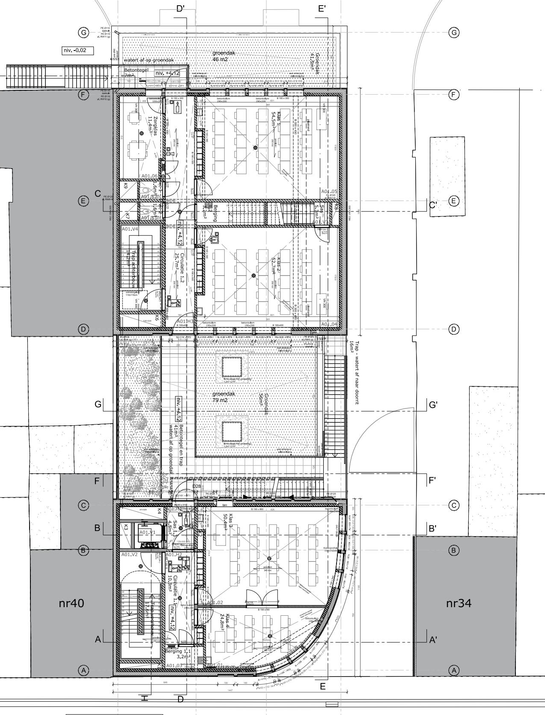
Nieuwsgierig naar gedetailleerde plannen van de school?
via de webpagina kan je ze bekijken

Slide 15
Fase 1: start voorjaar 2021 voorbereiding ca. 6 maanden Fase 2: start najaar 2021 nieuwbouw ca. 18 maanden Fase 3: start voorjaar 2023 afwerking ca. 3 maanden
Hoe ziet het verloop van de werf er uit?

Slide 16
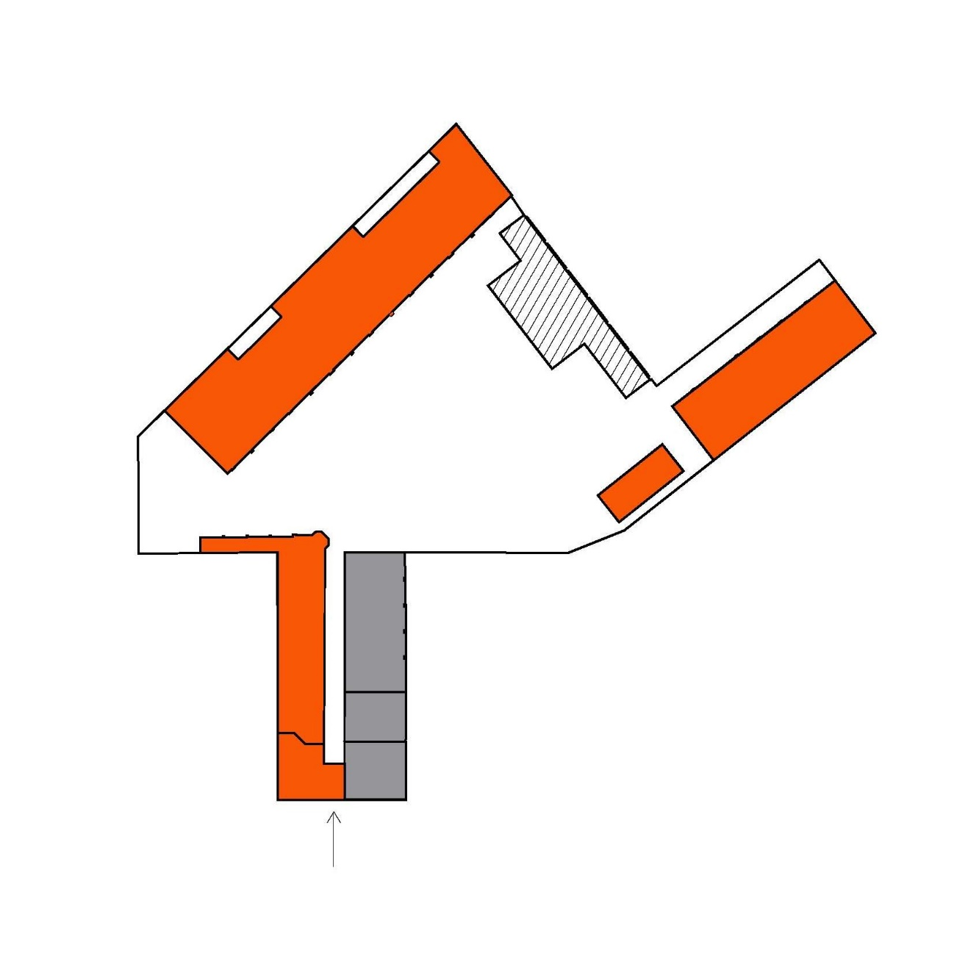
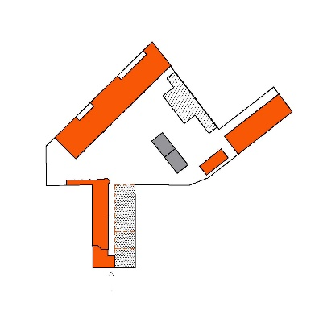
Fase 1: voorbereiding
Voorjaar 2021
Opstarten werf

Slide 17
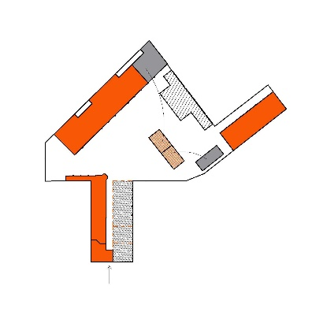
Fase 1: voorbereiding
Voorjaar 2021
Plaatsen van 2 containers op de speelplaats
2B
schoolzone
6B
werf
zone

Slide 18
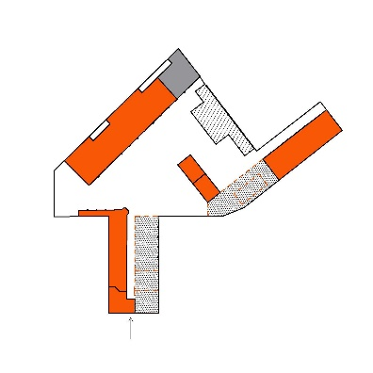
Fase 1: voorbereiding
Voorjaar 2021
Verhuisbeweging
Klas 6B en klas 2B verhuizen naar de containers
2B
schoolzone
6B
werf
zone

Slide 19
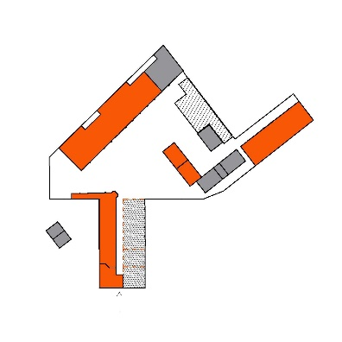
Fase 1: voorbereiding
Voorjaar 2021
Verbouwingen hoofdvolume
Bouwblok naast fietsenstalling verdwijnt
Sanering door OVAM
2B
schoolzone
werf
zone
6B
werf
zone

Slide 20
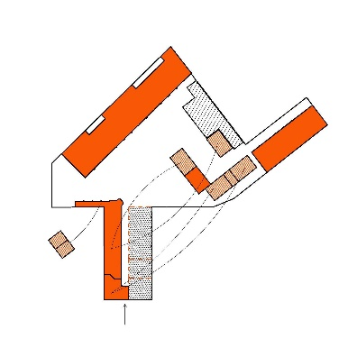
Fase 1: voorbereiding
Zomer 2021
Plaatsing 4 extra containers
2B
schoolzone
6B
werf
zone
container
Kerkstraat

Slide 21
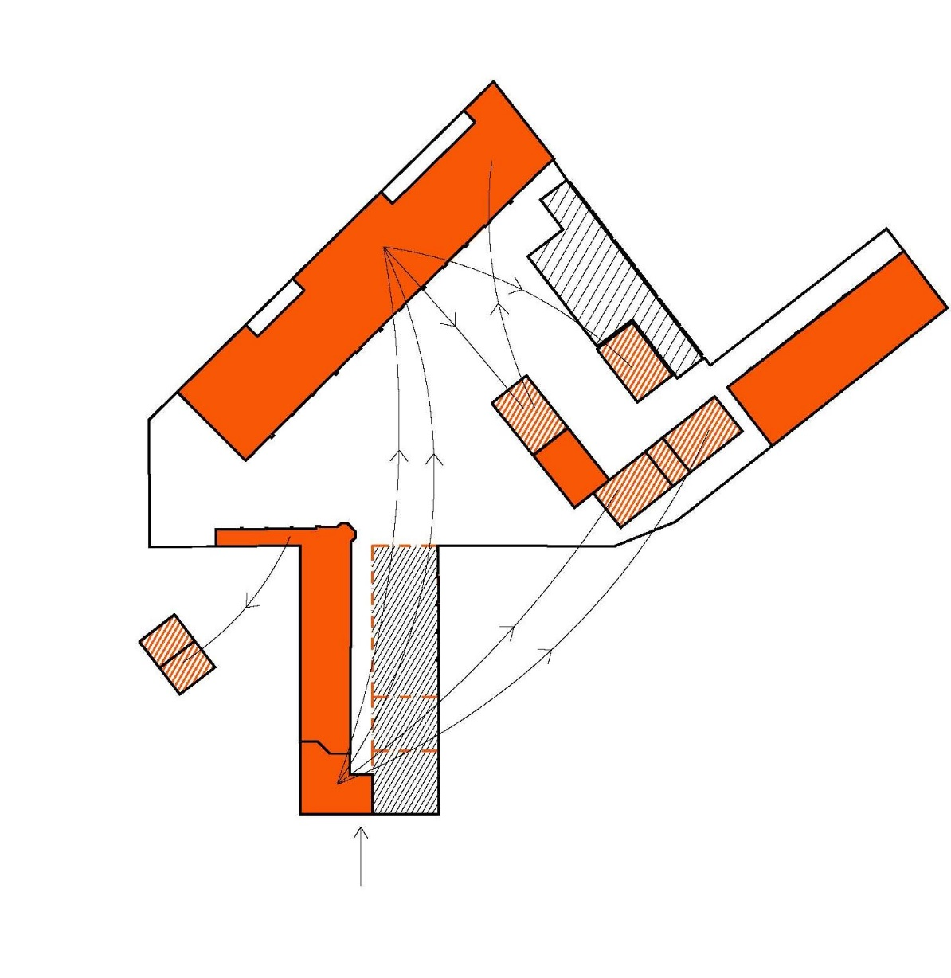
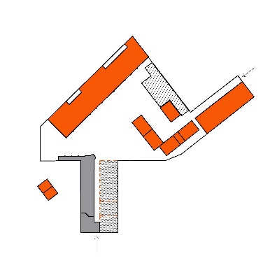
Fase 2: nieuwbouw
Zomer 2021
Verhuisbewegingen
directie en secretariaat naar de Kerkstraat
klas 2B verhuist terug
Klasgroepen 5A, 5B, 6A en godsdienst zullen naar de containers verhuizen
Klasgroep 3B verhuist naar 6A
Klasgroep 3A verhuist naar 5A
2B
3B
3A
5A
schoolzone
6A
5B
6B
god
dir/sec
werf
zone
container
Kerkstraat

Slide 22
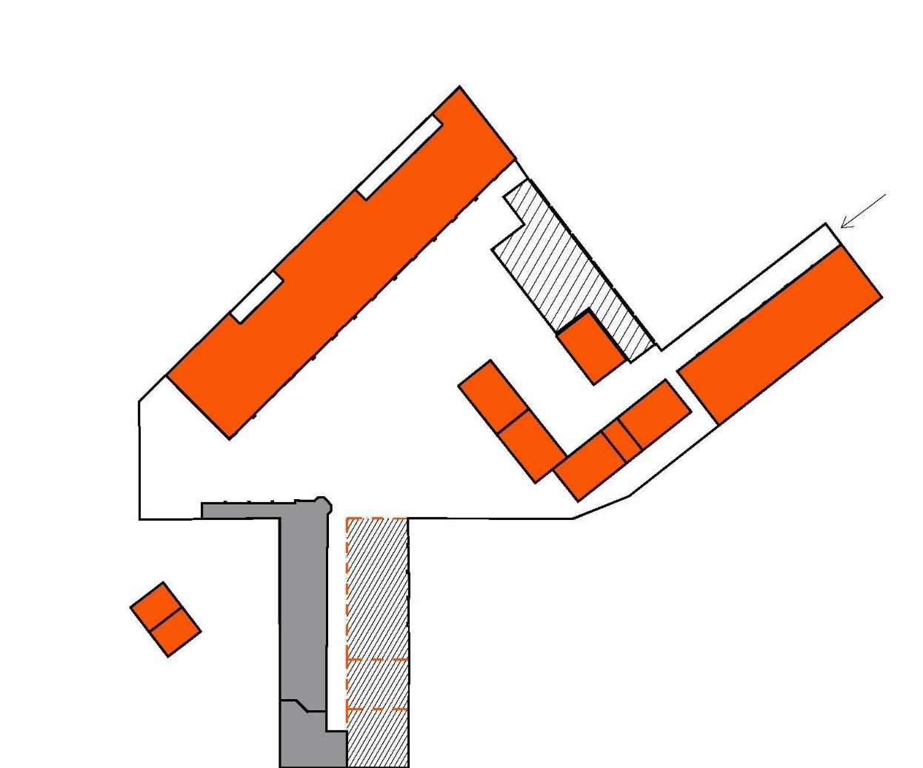
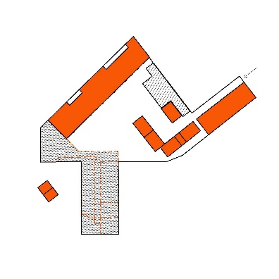
Fase 2: nieuwbouw
Vanaf september 2021
Nieuwe werking in tijdelijke lokalen
Ingang langs E. Hielstraat
2B
3B
3A
5A
schoolzone
6A
5B
6B
god
dir/sec
werf
zone
container
Kerkstraat

Slide 23
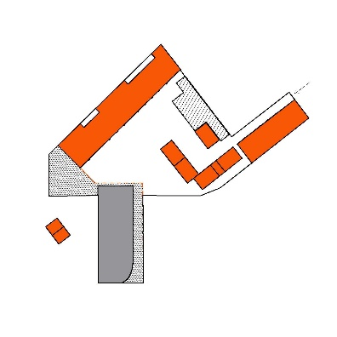
Fase 2: nieuwbouw
Vanaf september 2021
Afbakening werfzone
start afbraakwerken
schoolzone
werfzone
container
Kerkstraat

Slide 24
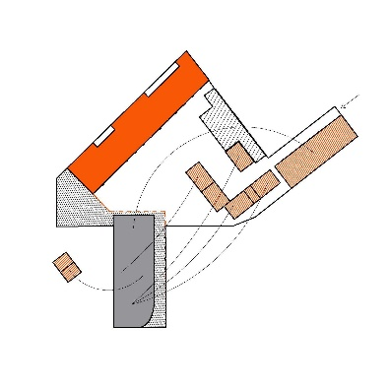
Fase 2: nieuwbouw
september 2021-
eind 2022
Werken aan de nieuwbouw
schoolzone
werfzone
container
Kerkstraat

Slide 25
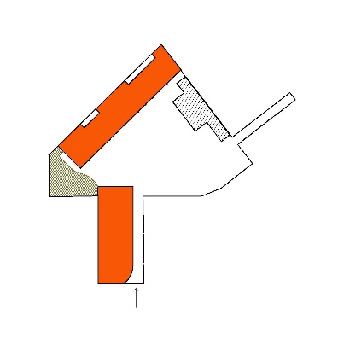
Fase 2: nieuwbouw
eind 2022
Verhuisbewegingen
Secretariaat, directie, klascontainers en refter naar de nieuwbouw
werfzone
5A
5B
6A
6B
container
Kerkstraat

Slide 26
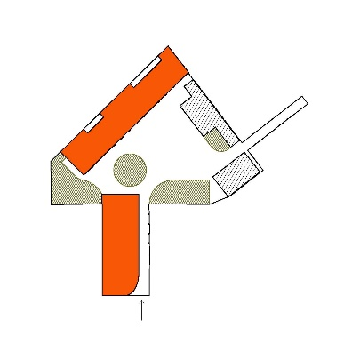
Fase 3: afwerking
Vanaf 2023
Vernieuwde school in gebruik
Hoofdingang Tweekapellenstraat
vernieuwde school in gebruik
5A
5B
6A
6B

Slide 27
Fase 3: afwerking
2023
Buitenaanleg
Nieuwe fietsenstalling
Park & Ride fietsen
fietsenstalling

Slide 28
Verwachte hinder
geluid- en stofhinder
kleinere speelplaats door werfinrichting
ingang aan de Tweekapellenstraat gesloten tijdens fase 2
Impact voor de naaste buren
werfverkeer

Slide 29
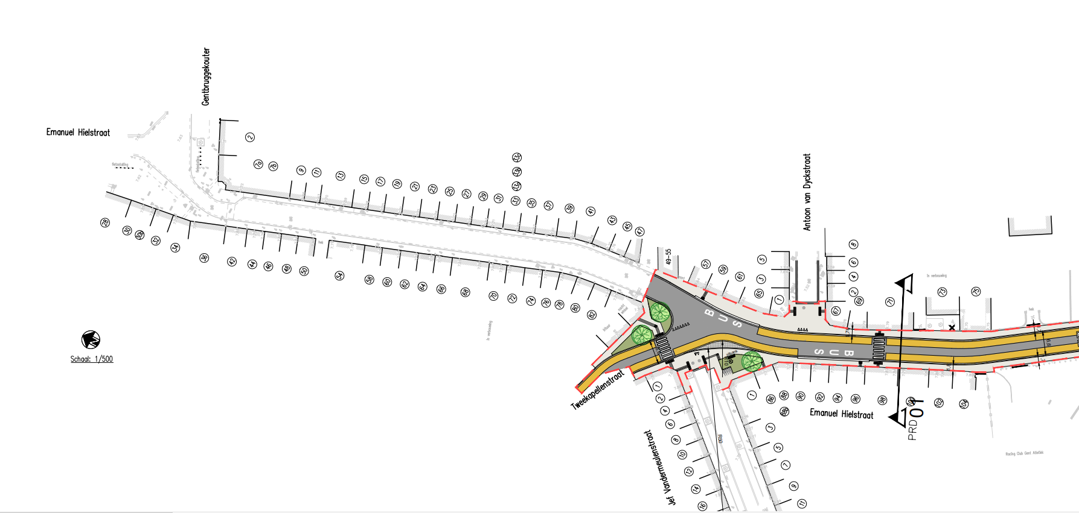
Heraanleg stuk Emanuel Hielstraat
Webpagina wegendienst
Emanuel Hielstraat
Ingang school
Tweekapellen
straat
Straten langs de school worden NIET heraangelegd
uitvoering heraanleg start najaar 2021

Slide 30
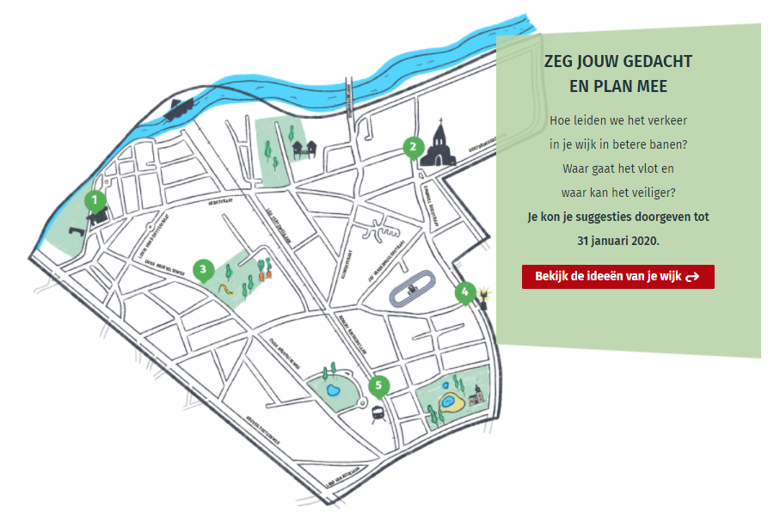
stad.gent/wijkmobiliteitsplan
Wijkmobiliteitsplan
Oud-Gentbrugge
Kijk de scenario’s in
en Reageer
Schrijf je in voor de
Wijkmobiliteitsmarkt
op 5 december

Slide 31
Verdere communicatie

Slide 32
Communicatie bouwwerken
Algemene info:
> Webpagina
Info voor Buurt:
> Brieven
> Contactpersoon FM
Info voor ouders/leerkrachten:
> via directie
> briefing afspraken werfoverleg
Fm.onderwijs@stad.gent

Slide 33
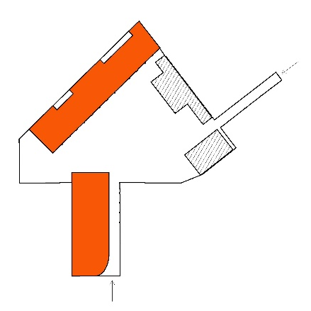
Bedankt voor jullie nieuwsgierigheid naar de werken in onze school!
Contact bij vragen: FM.Onderwijs@stad.gent
Webpagina https://stad.gent/nl/over-gent-en-het-stadsbestuur/overzicht-bouwprojecten-van-stad-gent#547

